Slide 1
Análise ESTÁTICA COMPARATIVA
Prof. Elisson de Andrade
eapandra@uol.com.br

Slide 2
EQUILÍBRIO

Slide 3
Equilíbrio
Acontece quando: variáveis se relacionam de tal forma que não existe nenhuma tendência a MUDANÇA
Todas as variáveis devem estar, simultaneamente, em repouso: por isso também podemos falar em análise ESTÁTICA
Vejamos o seguinte exemplo:

Slide 4
Exemplo
Mercado com apenas UMA mercadoria
Sendo as variáveis:
Q_{d}: quantidade demandada
Q_{s}: quantidade ofertada
P: preço da mercadoria
Condição de equilíbrio: Q_{d} – Q_{s}= 0

Slide 5
Exemplo
Definimos as funções demanda e oferta
Q_{d} = a – bP (a,b >0)
Q_{s} = -c + dP (d,c >0)
Guardar bem essas condições

Slide 6
Q
Q_{s} = -c + dP
0
P₁
P
-c

Slide 7
Q
a
Q_{s} = -c + dP
$$\overline{Q}={\overline{Q}}_{d}{=\overline{Q}}_{s}$$
equilíbrio
Q_{d} = a – bP
0
P₁
$$\overline{P}$$
P
-c

Slide 8
Portanto, achar o equilíbrio, significa achar soluções para as variáveis $P, Q_{d} e{ Q}_{s}$, indicadas por $\overline{P}, {\overline{Q}}_{d} , {\overline{Q}}_{s}$, que satisfaçam simultaneamente
$$\left\{\begin{aligned}Q_{d}=Q_{s} \\ Q_{d}=a−bP \\ Q_{s}=−c+dP\end{aligned}\right.$$

Slide 9
ESTÁTICA COMPARATIVA

Slide 10
INTRODUÇÃO
A partir de agora vamos comparar DIFERENTES ESTADOS DE EQUILÍBRIO
Em outras palavras: comparar 2 diferentes estados econômicos, antes e depois da mudança de alguma variável exógena
Não estudaremos COMO esse novo equilíbrio será atingido (análise dinâmica)
Vejamos exemplo INICIAL

Slide 11
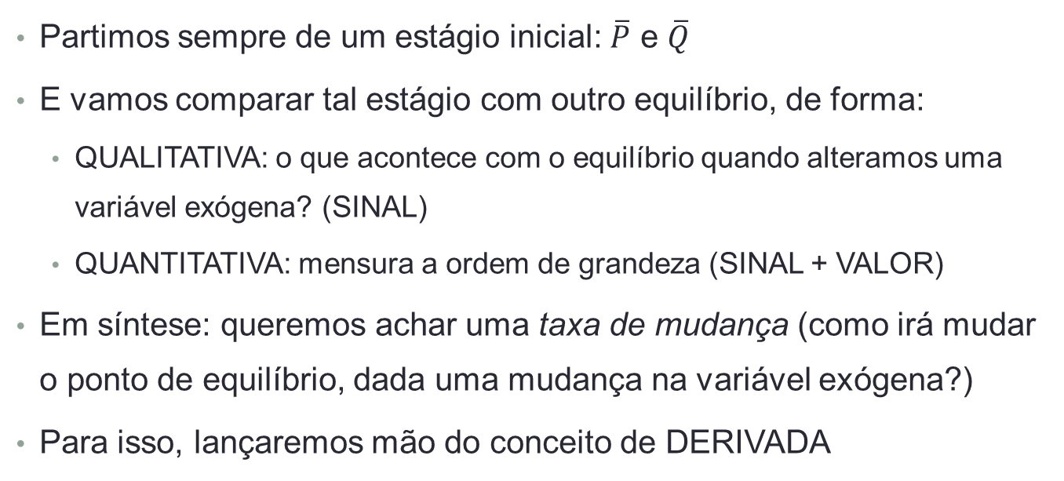
Exemplo: 1 mercadoria
Partimos sempre de um estágio inicial: $\overline{P}$ e $\overline{Q}$
E vamos comparar tal estágio com outro equilíbrio, de forma:
QUALITATIVA: o que acontece com o equilíbrio quando alteramos uma variável exógena? (SINAL)
QUANTITATIVA: mensura a ordem de grandeza (SINAL + VALOR)
Em síntese: queremos achar uma taxa de mudança (como irá mudar o ponto de equilíbrio, dada uma mudança na variável exógena?)
Para isso, lançaremos mão do conceito de DERIVADA

Slide 12
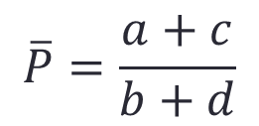
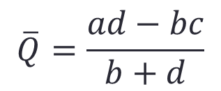
Exemplo: 1 mercadoria
Voltemos à expressão algébrica do nosso exemplo:
Q_{d} = a – bP (a,b >0)
Q_{s} = -c + dP (d,c >0)
Ao resolver o sistema acima, calculando $\overline{P}$ e $\overline{Q}$, teremos:
$$\overline{P}=\frac{a+c}{b+d}$$
$$\overline{Q}=\frac{ad−bc}{b+d}$$

Slide 13
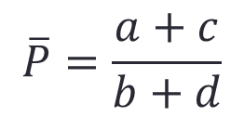
Exemplo: 1 mercadoria
Agora a grande questão é: de que forma, mudanças infinitesimais dos parâmetros exógenos (a, b, c, d) podem alterar o equilíbrio?
Resposta: basta diferenciar parcialmente $\overline{P}$ e $\overline{Q}$ com relação a cada parâmetro e analisar o seu sinal (análise qualitativa)
Exercício: considerando as equações abaixo
$$\overline{P}=\frac{a+c}{b+d}$$
$$\overline{Q}=\frac{ad−bc}{b+d}$$
Calcule: $\frac{∂\overline{P}}{∂a}$ , $\frac{∂\overline{P}}{∂b}$ , $\frac{∂\overline{P}}{∂c}$ , $\frac{∂\overline{P}}{∂d}$

Slide 14
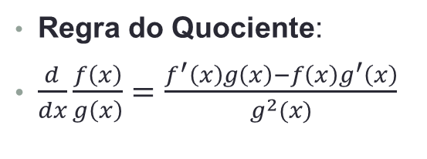
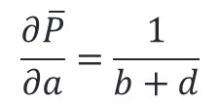
Cálculos:
Regra do Quociente:
$\frac{d}{dx}\frac{f\left(x\right)}{g\left(x\right)}=\frac{f^{′}\left(x\right)g\left(x\right)−f\left(x\right)g^{′}\left(x\right)}{g^{2}(x)}$
$$\frac{∂\overline{P}}{∂a}=\frac{1}{b+d}$$
$$\frac{∂\overline{P}}{∂b}=\frac{0\left(b+d\right)−1(a+c)}{{\left(b+d\right)}^{2}}=−\frac{(a+c)}{{\left(b+d\right)}^{2}}$$
$$\frac{∂\overline{P}}{∂c}=\frac{1}{b+d} \left(=\frac{∂\overline{P}}{∂a}\right)$$
$$\frac{∂\overline{P}}{∂d}=\frac{0\left(b+d\right)−1(a+c)}{{\left(b+d\right)}^{2}}=−\frac{\left(a+c\right)}{{\left(b+d\right)}^{2}} \left(=\frac{∂\overline{P}}{∂b}\right)$$

Slide 15
Como definimos, a priori, que o valor de todos os parâmetros são positivos, podemos fazer conclusões sobre os sinais das derivadas
$$\frac{1}{b+d}=\frac{∂\overline{P}}{∂a}=\frac{∂\overline{P}}{∂c}>0$$
$$−\frac{\left(a+c\right)}{{\left(b+d\right)}^{2}}=\frac{∂\overline{P}}{∂b}=\frac{∂\overline{P}}{∂d}<0$$
Obs: Percebam que estamos mudando apenas UM parâmetro por vez (derivada parcial)

Slide 16
Vamos visualizar tais efeitos GRAFICAMENTE?

Slide 17
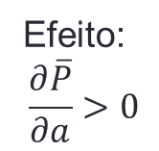
Efeito:
$$\frac{∂\overline{P}}{∂a}>0$$
Q
Q_{s}
a'
a
0
$$\overline{P}$$
$${\overline{P}}^{′}$$
P
Q’_{d}
-c
Q_{d}

Slide 18
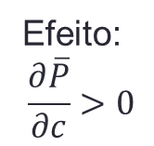
Efeito:
$$\frac{∂\overline{P}}{∂c}>0$$
Q_{s}
Q
Q’_{s}
a
0
-c
$$\overline{P}$$
$${\overline{P}}^{′}$$
P
Perceba que aumentar c significa diminuir -c
-c’
Q_{d}

Slide 19
Efeito:
$$\frac{∂\overline{P}}{∂b}<0$$
Q
Q_{s}
a
b é a inclinação de Q_{d}, que é negativamente inclinada. Ao aumentar seu valor absoluto, a inclinação se torna mais negativa.
0
$${\overline{P}}^{′}$$
$$\overline{P}$$
P
-c
Q’_{d}
Q_{d}

Slide 20
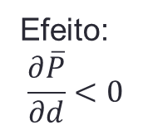
Efeito:
$$\frac{∂\overline{P}}{∂d}<0$$
Q
Q’_{s}
Q_{s}
a
d é a inclinação de Q_{s}, que é positivamente inclinada. Ao aumentar seu valor absoluto, a inclinação se torna mais positiva
0
$${\overline{P}}^{′}$$
$$\overline{P}$$
P
-c
Q_{d}

Slide 21
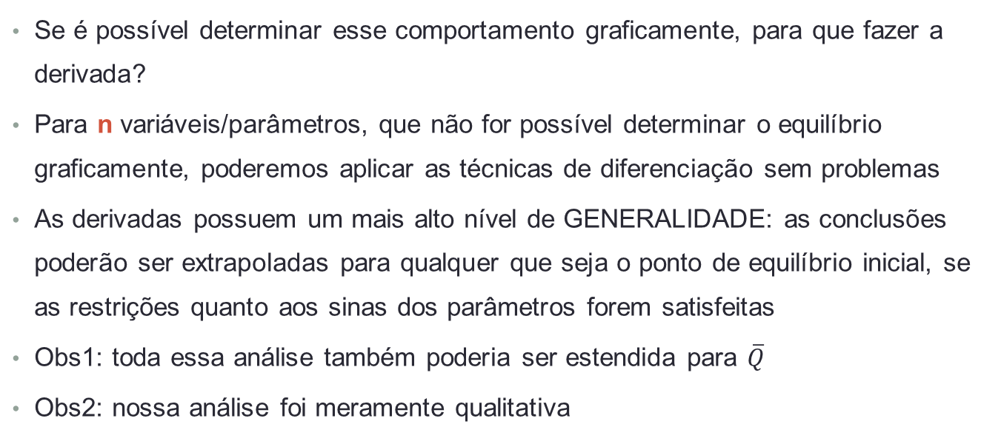
Considerações
Se é possível determinar esse comportamento graficamente, para que fazer a derivada?
Para n variáveis/parâmetros, que não for possível determinar o equilíbrio graficamente, poderemos aplicar as técnicas de diferenciação sem problemas
As derivadas possuem um mais alto nível de GENERALIDADE: as conclusões poderão ser extrapoladas para qualquer que seja o ponto de equilíbrio inicial, se as restrições quanto aos sinas dos parâmetros forem satisfeitas
Obs1: toda essa análise também poderia ser estendida para $\overline{Q}$
Obs2: nossa análise foi meramente qualitativa

Slide 22
Vamos para um exemplo Numérico

Slide 23
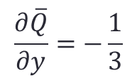
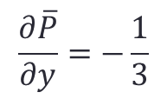
Considere as seguintes funções OFERTA e DEMANDA
$$Q_{d}=30−2P−y$$
Sendo y a renda do consumidor
$$Q_{s}=P$$
A pergunta é: qual o efeito da RENDA (y) no preço e quantidade de equilíbrio?
Partindo da condição de equilíbrio $Q_{d}=Q_{s}$ teremos os valores de:
$$\overline{P}=10−\frac{y}{3}$$
$$\overline{Q}=10−\frac{y}{3}$$
Dessa forma, a análise de estática comparativa ficaria da seguinte forma:
$$\frac{∂\overline{P}}{∂y}=−\frac{1}{3}$$
$$\frac{∂\overline{Q}}{∂y}=−\frac{1}{3}$$
A função demanda $Q_{d}$ já indicava que esse é um “bem inferior” (y↑ => Q↓)
Como consequência, temos um ponto de equilíbrio em que $\overline{Q}$ e $\overline{P}$ caem com o aumento da renda

Slide 24
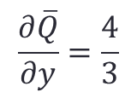
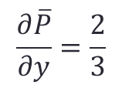
EXERCÍCIO: Considere as seguintes funções OFERTA e DEMANDA
$$Q_{d}=100−P+2y$$
$$Q_{s}=50+2P$$
Perguntas:
Qual o efeito da RENDA (y) no preço e quantidade de equilíbrio?
Supondo um aumento em y de 10 para 20, calcule preço/quantidade de ambos os pontos de equilíbrio.
Respostas:
$$\frac{∂\overline{P}}{∂y}=\frac{2}{3}$$
$$\frac{∂\overline{Q}}{∂y}=\frac{4}{3}$$
Estática Comparativa
Para y = 10: $\overline{P}≅23$ $\overline{Q}≅96$
Para y = 20: $\overline{P}≅30$ $\overline{Q}≅110$

Slide 25
Para y=10
Q
Para y=20
Q_{s}
$$110$$
$$96$$
0
$$23$$
$$30$$
P
Q’_{d}
-c
Q_{d}

Slide 26
Agora, além da RENDA (y) teremos outra variável exógena: PREÇO DOS INSUMOS (i)
$$Q_{d}=30−2P−y$$
$$Q_{s}=P−2i$$
Calcule a expressão que define $\overline{P}$
Resposta:
$$\overline{P}=10−\frac{1}{3}y+\frac{2}{3}i$$

Slide 27
Continuando
$$\overline{P}=10−\frac{1}{3}y+\frac{2}{3}i$$
$$Q_{d}=30−2P−y$$
$$Q_{s}=P−2i$$
Calcule a expressão que define $\overline{Q}$
Resposta:
$$\overline{Q}=10−\frac{1}{3}y−\frac{4}{3}i$$

Slide 28
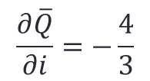
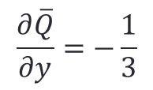
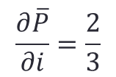
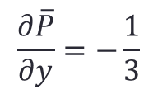
Com base em:
$$\overline{P}=10−\frac{1}{3}y+\frac{2}{3}i$$
$$\overline{Q}=10−\frac{1}{3}y−\frac{4}{3}i$$
Calcule as derivadas parciais para $\overline{P}$ e $\overline{Q}$ em relação a y e i (estática comparativa)
Respostas:
$$\frac{∂\overline{P}}{∂y}=−\frac{1}{3}$$
$$\frac{∂\overline{P}}{∂i}=\frac{2}{3}$$
$$\frac{∂\overline{Q}}{∂y}=−\frac{1}{3}$$
$$\frac{∂\overline{Q}}{∂i}=−\frac{4}{3}$$
Conclusões da estática comparativa parcial:
Pequenos aumentos em y, afetam negativamente P e Q de equilíbrio
Pequenos aumentos em i afetam positivamente P e negativamente Q

Slide 29
Diferencial Total

Slide 30
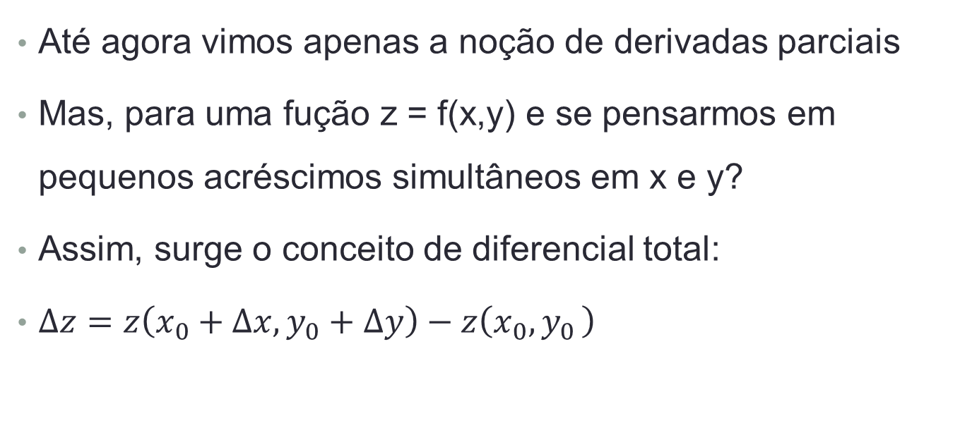
Diferencial total
Até agora vimos apenas a noção de derivadas parciais
Mas, para uma fução z = f(x,y) e se pensarmos em pequenos acréscimos simultâneos em x e y?
Assim, surge o conceito de diferencial total:
$∆z=z\left(x_{0}+∆x, y_{0}+∆y\right)−z\left(x_{0}{,y}_{0}\right)$

Slide 31
$$∆z=z\left(x_{0}+∆x, y_{0}+∆y\right)−z\left(x_{0}{,y}_{0}\right)$$
Vamos para um exemplo:
$$z\left(x,y\right)=2x^{2}+3y^{2}$$
Que no conceito de diferencial total apresentado, significa:
$$∆z=2{\left(x_{0}+∆x\right)}^{2}+3{\left(y_{0}+∆y\right)}^{2}−(2x^{2}+3y^{2})$$
$$∆z=2{\left(x_{0}^{2}+2x_{0}∆x+∆x^{2}\right)}^{}+3\left(y_{0}^{2}+2y_{0}∆y+∆y^{2}\right)−(2x^{2}+3y^{2})$$
$$∆z=4x_{0}∆x+6y_{0}∆y+2∆x^{2}+3∆y^{2}$$
Ou seja, para pequenas variações simultâneas em $∆x$ e $∆y$, o que tende a acontecer com $∆z$. Essa é a noção de diferencial total.

Slide 32
$$∆z=4x_{0}∆x+6y_{0}∆y+2∆x^{2}+3∆y^{2}$$
Prosseguindo:
Calculando as derivadas parciais de:
$$z\left(x,y\right)=2x^{2}+3y^{2}$$
$$\frac{∂z}{∂x}=4x$$
$$\frac{∂z}{∂y}=6y$$
Temos:
Logo, podemos substituir as derivadas parciais em $∆z$
$$∆z=\frac{∂z}{∂x}∆x+\frac{∂z}{∂y}∆y+2∆x^{2}+3∆y^{2}$$

Slide 33
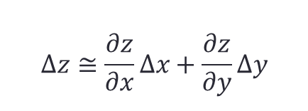
$$∆z=4x_{0}∆x+6y_{0}∆y+2∆x^{2}+3∆y^{2}$$
Exemplo numérico:
$$∆z=\frac{∂z}{∂x}∆x+\frac{∂z}{∂y}∆y+2∆x^{2}+3∆y^{2}$$
Vamos partir dos valores $x_{0}=5$ e $y_{0}=6$, e permitirmos variações simultâneas em x e y na magnitude de 0,01.
$$∆z=4.5.0,01+6.6.0,01+2.{0,01}^{2}+3.{0,01}^{2}$$
$$∆z=0,2+0,36+0,0002+0,0003$$
Valores pequenos
$$∆z≅0,2+0,36$$
$$∆z≅\frac{∂z}{∂x}∆x+\frac{∂z}{∂y}∆y$$
Tal aproximação será mais verdadeira conforme $∆$ diminui
Essa é a expressão de diferencial total

Slide 34
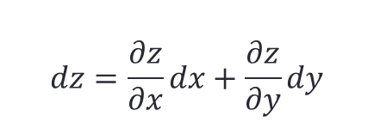
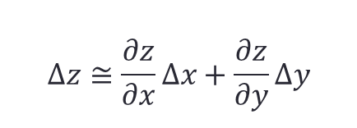
A notação para diferencial mais utilizada não é:
$$∆z≅\frac{∂z}{∂x}∆x+\frac{∂z}{∂y}∆y$$
Mas sim:
$$dz=\frac{∂z}{∂x}dx+\frac{∂z}{∂y}dy$$

Slide 35
Voltemos ao exemplo anterior
$$d\overline{P}=\frac{∂\overline{P}}{∂y}dy+\frac{∂\overline{P}}{∂i}di$$
$$\overline{P}=10−\frac{1}{3}y+\frac{2}{3}i$$
$$\overline{Q}=10−\frac{1}{3}y−\frac{4}{3}i$$
Calcule a expressão de DIFERENCIAL TOTAL para $\overline{P}$ e $\overline{Q}$ em relação a y e i
$$d\overline{P}=\frac{∂\overline{P}}{∂y}dy+\frac{∂\overline{P}}{∂i}di=−\frac{1}{3}dy+\frac{2}{3}di$$
$$d\overline{Q}=\frac{∂\overline{Q}}{∂y}dy+\frac{∂\overline{Q}}{∂i}di=−\frac{1}{3}dy−\frac{4}{3}di$$

Slide 36
Vamos analisar
$$d\overline{P}=−\frac{1}{3}dy+\frac{2}{3}di$$
$$d\overline{Q}=−\frac{1}{3}dy−\frac{4}{3}di$$
Com base nas expressões de equilíbrio, calcular $\overline{P}$ e $\overline{Q}$ para y = i = 1
$$\overline{P}=10−\frac{1}{3}1+\frac{2}{3}1=10+\frac{1}{3}=10,33$$
$$\overline{Q}=10−\frac{1}{3}1−\frac{4}{3}1=10−\frac{5}{3}=8,33$$
Façamos uma pequena variação em y e i, e calculemos o novo equilíbrio: y = i = 1,1
$$\overline{P}=10−\frac{1}{3}1,1+\frac{2}{3}1,1=10+\frac{1,1}{3}=10,36$$
$$\overline{Q}=10−\frac{1}{3}1,1−\frac{4}{3}1,1=10−\frac{5,5}{3}=8,16$$
Conclusões da estática comparativa total:
Aumentos simultâneos em y e i causam: aumento de P e queda de Q
Nota-se um efeito maior de i em P do que y

Slide 37
Exercício: com base nas funções oferta e demanda abaixo
$$Q_{d}=60−4P+2y$$
$$Q_{s}=2P−i$$
Calcule
As expressões que definem $\overline{P}$ e $\overline{Q}$
As derivadas parciais para $\overline{P}$ e $\overline{Q}$ em relação a y e i
A expressão de DIFERENCIAL TOTAL para $\overline{P}$ e $\overline{Q}$ em relação a y e i
Calcule os equilíbrios para: y = i = 1 e depois para y = i = 1,1

Slide 38
RESPOSTAS:
$$\overline{P}=10+\frac{2}{6}y+\frac{1}{6}i$$
$$\overline{Q}=20+\frac{4}{6}y−\frac{4}{6}i$$
Expressões de equilíbrio
$$\frac{∂\overline{P}}{∂y}=\frac{2}{6}$$
$$\frac{∂\overline{P}}{∂i}=\frac{1}{6}$$
$$\frac{∂\overline{Q}}{∂y}=\frac{4}{6}$$
$$\frac{∂\overline{Q}}{∂i}=−\frac{4}{6}$$
Derivadas Parciais
$$d\overline{P}=\frac{2}{6}dy+\frac{1}{6}di$$
$$d\overline{Q}=\frac{4}{6}dy−\frac{4}{6}di$$
Diferenciais totais
$$\overline{P}=10+\frac{3}{6}$$
$$\overline{Q}=20$$
y = i = 1
$$\overline{P}=10+\frac{3,3}{6}$$
$$\overline{Q}=20$$
y = i = 1,1

Slide 39
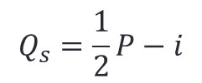
Exercício: com base nas funções oferta e demanda abaixo
$$Q_{d}=50−\frac{1}{2}P−2y$$
$$Q_{s}=\frac{1}{2}P−i$$
Calcule
As expressões que definem $\overline{P}$ e $\overline{Q}$
As derivadas parciais para $\overline{P}$ e $\overline{Q}$ em relação a y e i
A expressão de DIFERENCIAL TOTAL para $\overline{P}$ e $\overline{Q}$ em relação a y e i
Mantendo i = 1 (constante), calcule os equilíbrios variando y de 1 a 1,1
Mantendo y = 1 (constante), calcule os equilíbrios variando i de 1 a 1,1
Calcule os equilíbrios para variações simultâneas, partindo de y = i = 1 até y = i = 1,1

Slide 40
RESPOSTAS:
$$\overline{Q}=25−y−\frac{1}{2}i$$
$$\overline{P}=50−2y+i$$
Expressões de equilíbrio
$$\frac{∂\overline{P}}{∂y}=−2$$
$$\frac{∂\overline{P}}{∂i}=+1$$
$$\frac{∂\overline{Q}}{∂y}=−1$$
$$\frac{∂\overline{Q}}{∂i}=−\frac{1}{2}$$
Derivadas Parciais
$$d\overline{Q}=−1dy−\frac{1}{2}di$$
Diferenciais totais
$$d\overline{P}=−2dy+1di$$
y = i = 1
$$\overline{P}=49$$
$$\overline{Q}=23,5$$
i = 1,1 y = 1
$$\overline{P}=49,1$$
$$\overline{Q}=23,45$$
i = 1 y = 1,1
$$\overline{P}=48,8$$
$$\overline{Q}=23,4$$
i = 1,1 y = 1,1
$$\overline{P}=48,9$$
$$\overline{Q}=23,35$$

